Slide 1
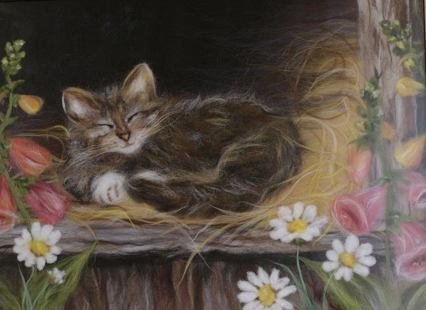
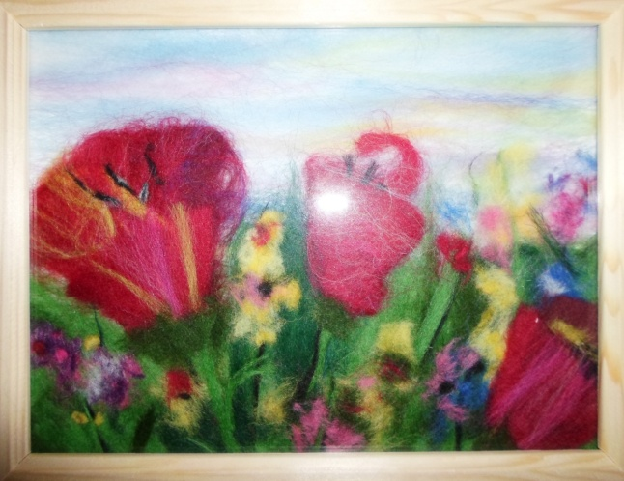
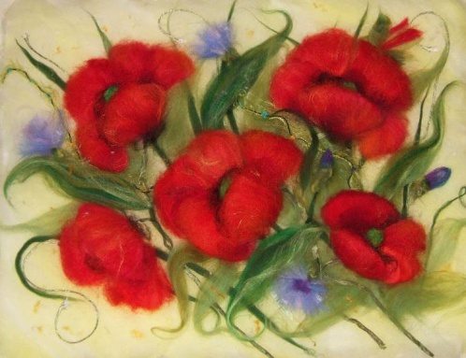
Живопись шерстью
Подготовила: Белешина С.Н.
Санкт-Петербург
2013г.

Slide 2
Живопись шерстью
Техника шерстяной живописи не только нова и интересна, но и очень красива. Изготовление картин из непряденой шерсти – это очень увлекательное и приятное занятие. Но, как и любое ремесло требует терпения и практики. Главное, усидчивость и желание работать с этим чудесным материалом.
Прелесть шерстяной живописи заключается в том, что для её освоения совершенно не обязательно уметь рисовать. Все ошибки легко исправить, стоит только снять неудачный «мазок» и попытаться выложить шерсть заново. Изображения могут быть самыми разнообразными - от цветов и фруктов до портретов людей. Как правило, картины создаются по образцу – это может быть уже готовая картина из шерсти или любая другая картинка, и даже фотография.

Slide 3
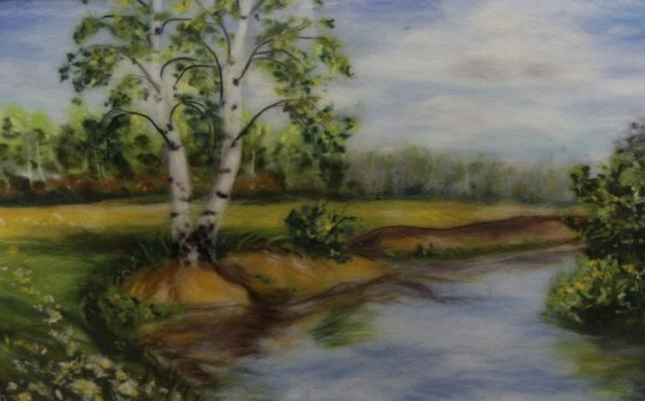
Живопись шерстью
Живопись шерстью - это особый способ создания живописного полотна без использования кисточек, красок, карандашей или воды, методом послойного выкладывания цветной овечьей шерсти.

Slide 4
Живопись шерстью
Для рисования картины шерстью нам понадобится:
рама нужного размера (она состоит из оргалита (ДВП), стекла, кляймеров-зажимов)
-размер - 21х30см
- флизелин или фланель или картон (в качестве подложки )
- ножницы (чтобы резать шерсть)
- пинцет (для выкладывания мелких деталей)
- шерсть разных цветов (для фона можно использовать любые другие цвета (светло-желтый, желтый, оранжевый, розовый, зеленый); для маков использовано всего 2 цвета (ярко-красный (алый) и темно-красный)
для листвы, коробочки и стебельков нужна шерсть зеленого, желто-зеленого (или просто светло-зеленого - любой оттенок) и немного коричневого цвета

Slide 5
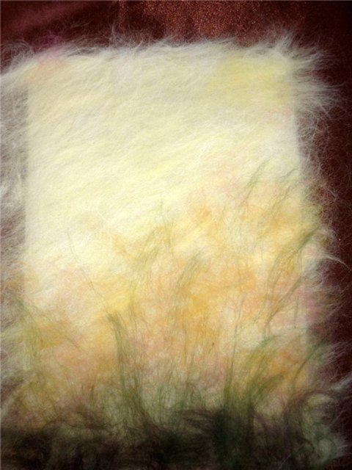
Живопись шерстью «МАКИ»
№1
№2
Для формирования стебелька мака берем прядку шерсти зеленого цвета.

Slide 6
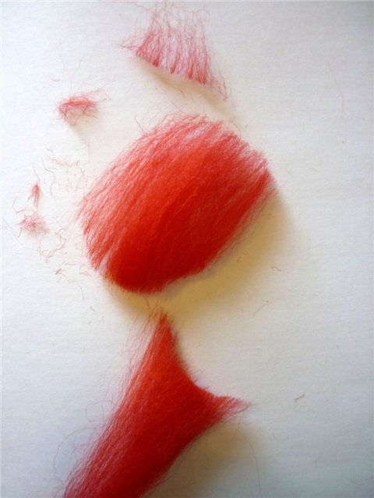
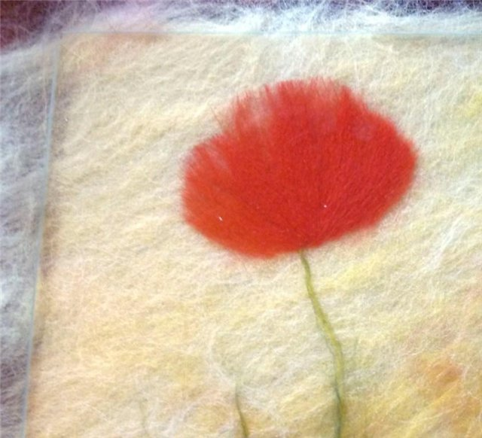
Живопись шерстью
№3
№4
№5
Для формирования лепестков мака нужна прядь достаточно широкая, или средней толщины. Берем алую шерсть.
Укладываем готовые лепестки на поверхность и получается вот такой цветок (форма цветка).

Slide 7
Живопись шерстью
№5
Для того, чтобы цветок получил объем и стали видны лепестки, понадобится шерсть темно-красного цвета. Темной шерстью выделяем нижнюю часть цветка и прорисовываем прожилки. Делается это очень просто - отщипываем тонкие прядки и укладываем их в нужном месте. Не забывайте прикладывать стекло - под ним Вы видите конечный результат своих трудов.

Slide 8
Живопись шерстью
№6
В итоге получается вот такой цветок.
Здесь уже есть форма и объем.

Slide 9
Живопись шерстью
№7
Коробочка (нижняя круглая часть) формируется как и лепестки мака - вырезается из пряди зеленого цвета (несколько оттенков зеленого). Чтобы сделать "крышечку" (верхняя часть), прядь зеленой и коричневой шерсти нарезается и укладывается, как на фото.

Slide 10
Живопись шерстью
№8
И вот уже готовая композиция. Зеленые листики у мака прорисовываются очень легко, интуитивно - отрываете короткие прядки и укладываете "лесенкой", формируя резные листочки.

Slide 11
Живопись шерстью
Перед тем как накрыть картину стеклом нужно ещё раз осмотреть свою работу и подправить детали, если необходимо. Стекло обязательно тщательно очищаем с двух сторон, зажимаем картину кляймерами (между стеклом и оргалитом), обрезаем лишнюю шерсть по краям - и работа готова.

Slide 12
Литература
Фотографии Александры Фёдоровой "Маки".
Журнал Лена рукоде20лие. Спецвыпуск , №1 2011г.
Ия Кокарева - Живописный войлок. Техника. Приемы. Изделия.
Май Мэкки - Картины из шерсти и войлока. Интересные проекты, новая техника.

Slide 13
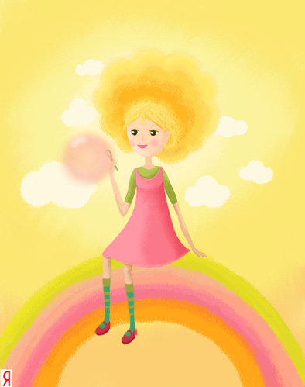
Творческих успехов!

